Slide 1
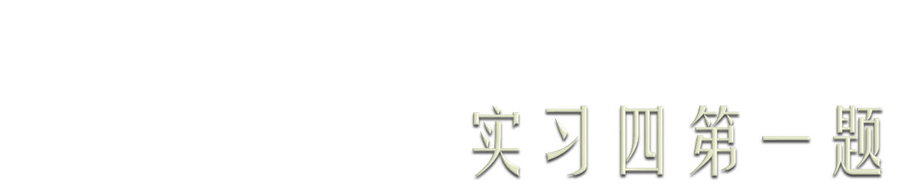
小组成员： 王藜程
覃鹏翔
徐忠莲
周 末

Slide 2
str1
L
O
A
D
I
N
G
str2
B
E
问题陈述：
假定用带头结点的单链表保存单词，当两个单词有相同的后缀时，则可共享相同的后缀存储空间，例如：loading和being

Slide 3

对于两个长度不等的字符串，含有相同的尾部数据，则其末尾相同部分长度必然相同，所以将两个字符串以尾部对齐后进行一次遍历比较即可确定出相同的尾部部分。

Slide 4
str1
p1
L
O
A
D
I
N
G
str2
p2
B
E
Node *p1 = str1->next; //指针p1指向str1的首元素
Node *p2 = str2->next; //指针p2指向str2的首元素
while(p1 && p2) { //当p1和p2都非空时
p1 = p1->next; //p1 ,p2依次后移
p2 = p2->next;
}

Slide 5
str1
index
p1
p2
L
O
A
D
I
N
G
str2
B
E
// 当p2已经指向了尾结点
Node *index = str1->next; //index指向str1的首节点
while(p1) //当指针p1指向的结点非空时
{
p1 = p1->next;
index = index->next;
}

Slide 6
index
p1
str1
L
O
A
D
I
N
G
str2
B
E
此时，若以index指向的结点为str1的首元结点，则两链表长度一致，便可容易找到相同后缀的首字母

Slide 7
str1
p1
L
O
A
D
I
N
G
str2
p2
B
E
p1 = index;
p2 = str2->next;
if (p1 == p2) //若找到相同字母的首节点
return p1; //返回该节点
else //否则两指针同时后移
{ p1 = p1->next;
p2 = p2->next;
}
return NULL; //若找不到相同结点，则返回空
}

Slide 8
str1
p1
p2
L
O
A
D
I
N
G
str2
B
E
此时，便找出了相同后缀的首字母结点
时间复杂度为O（n）
空间复杂度为O（1）

Slide 9
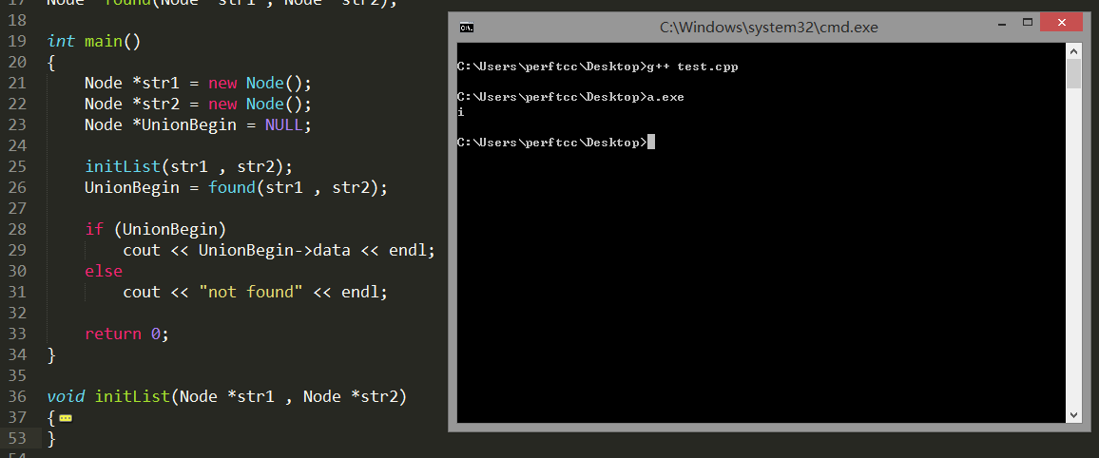
程序主函数与运行结果截图

